Slide 1
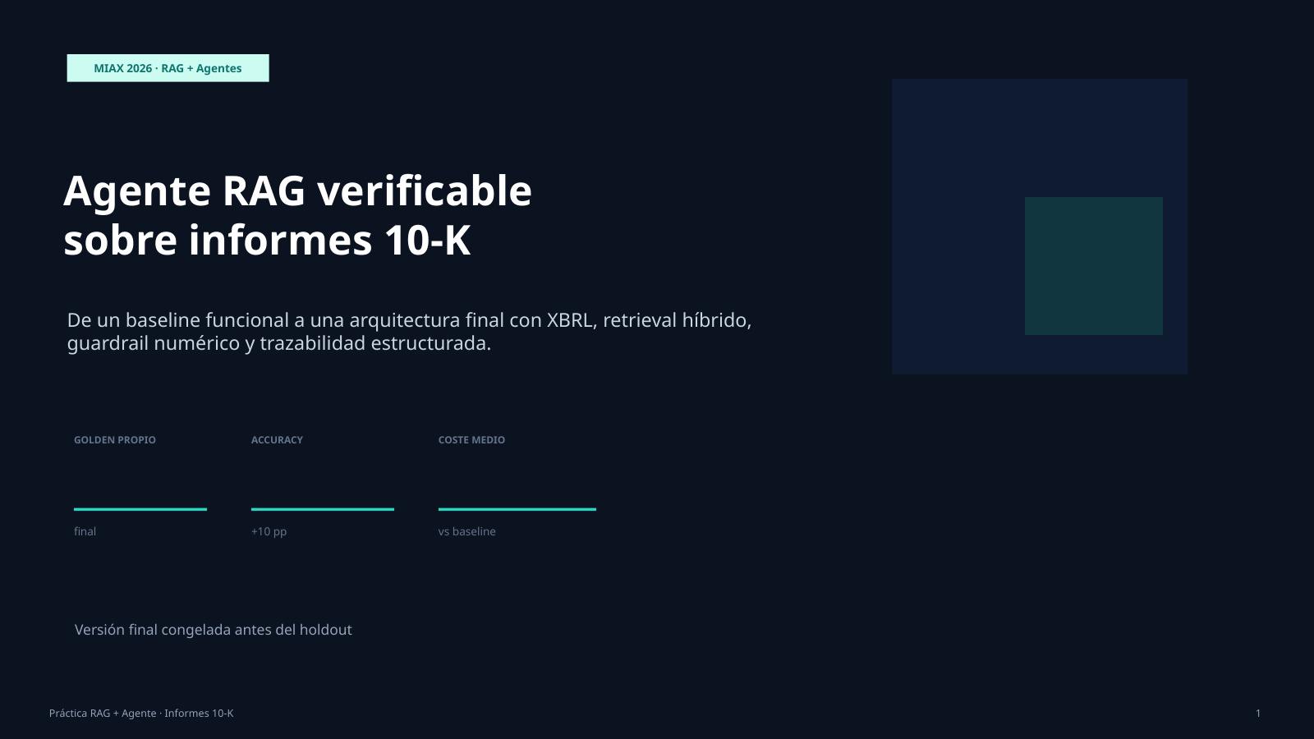
Notes:
Esta es la presentación de nuestra práctica. La idea principal es sencilla: queríamos construir un agente que pudiera contestar preguntas financieras sobre informes 10-K, pero de una forma verificable. No nos valía que el modelo respondiera “más o menos”; queríamos saber de dónde salía cada cifra, qué texto estaba citando y si había usado la herramienta adecuada. El recorrido fue: empezamos con un baseline funcional, medimos sus fallos, probamos mejoras una a una y terminamos con una versión más robusta y más barata de ejecutar. En la presentación voy a centrarme en tres cosas: arquitectura, evaluación y resultados.

Slide 2
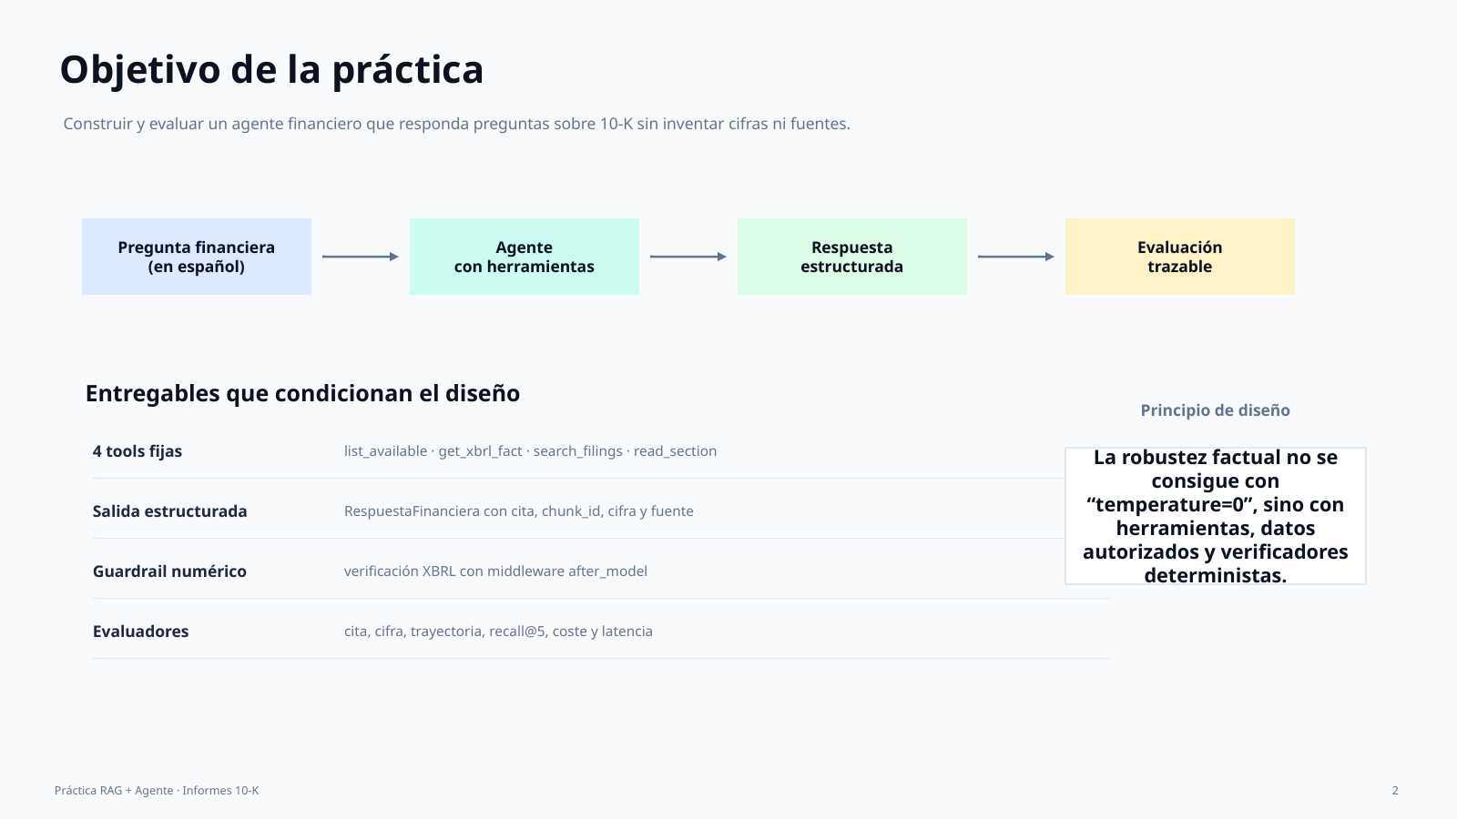
Notes:
El objetivo práctico era responder preguntas en español sobre informes 10-K. Eso incluye tres tipos de preguntas: cifras concretas, explicaciones textuales y comparativas que mezclan las dos cosas. La clave es que no dejamos al LLM solo. Le damos herramientas: una para XBRL, otra para buscar texto, otra para listar qué hay en el corpus y otra para leer una sección completa si hace falta. Y además medimos todo: si acierta, si cita bien, si usa la herramienta correcta, cuánto tarda, cuánto cuesta y cuántas llamadas hace.

Slide 3
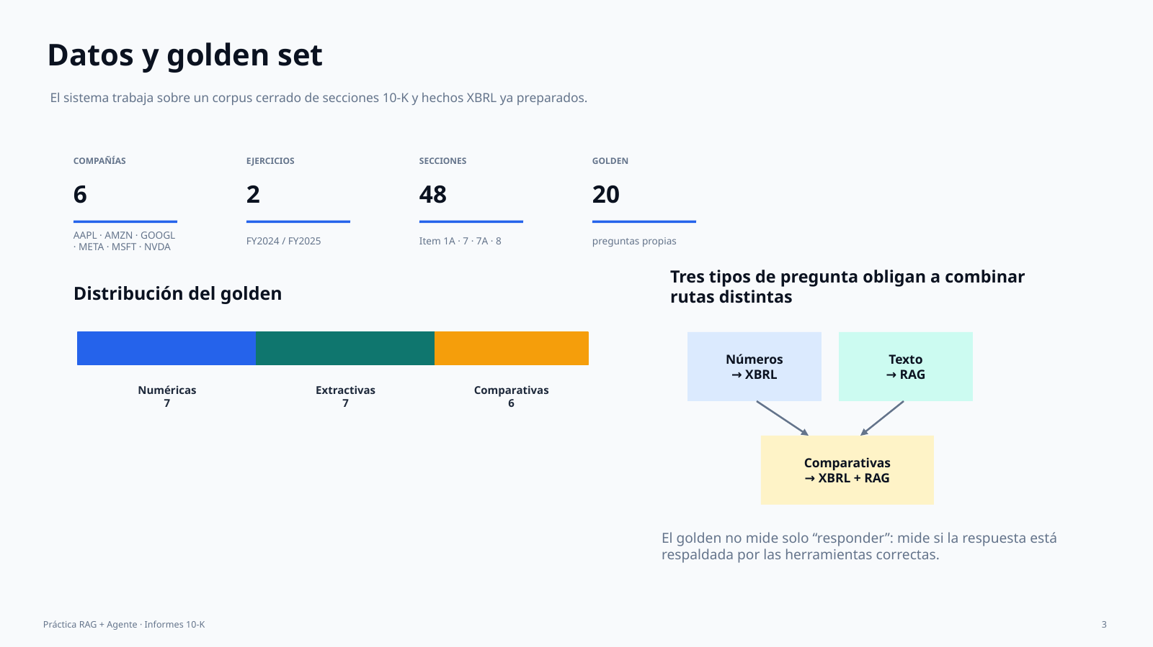
Notes:
Trabajamos con un corpus cerrado: seis compañías, dos ejercicios y cuatro secciones de los 10-K. Eso tiene una ventaja: sabemos exactamente qué información existe y podemos evaluar de forma controlada. Construimos un golden set propio de 20 preguntas, con numéricas, extractivas y comparativas. En las preguntas textuales guardamos una frase ancla, para poder medir si el sistema realmente recuperaba la evidencia. Esto fue importante porque no queríamos evaluar solo una respuesta bonita, sino también si el sistema encontraba la fuente correcta.

Slide 4
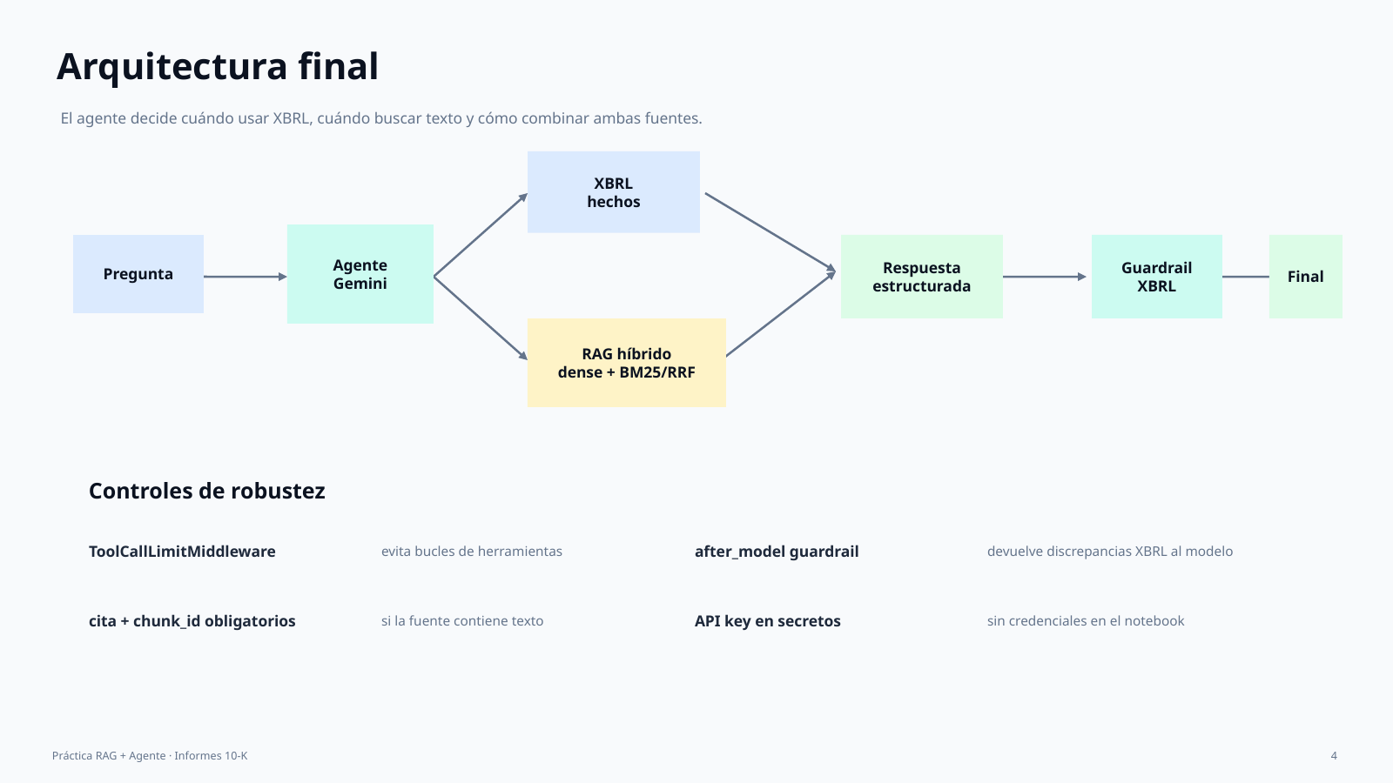
Notes:
Esta es la arquitectura final. El agente recibe la pregunta y decide si tiene que ir a XBRL, al texto o a las dos cosas. Para cifras contables estructuradas usamos XBRL, porque es la fuente más limpia y evita leer números desde prosa. Para explicaciones, riesgos, guidance o porcentajes narrativos usamos búsqueda sobre texto. La búsqueda final combina embeddings densos, BM25 y filtros por compañía, año e item. Y al final obligamos al modelo a devolver una respuesta estructurada, con cita y chunk_id cuando usa texto.

Slide 5
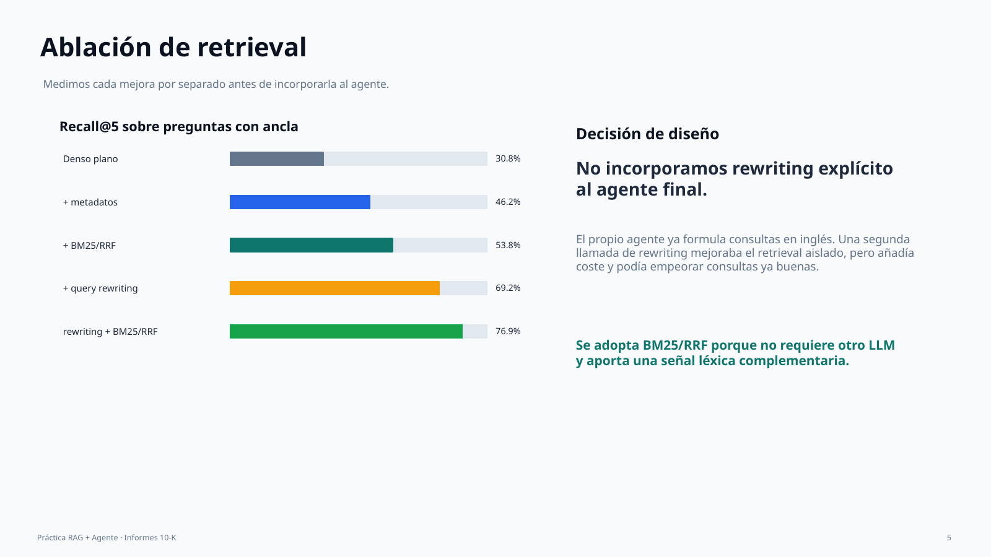
Notes:
Antes de meter mejoras dentro del agente, medimos retrieval por separado. Probamos cinco configuraciones: dense simple, dense con metadatos, híbrido con BM25, rewriting y rewriting más BM25. La mejora más fuerte en recall aislado vino del rewriting. Pero decidimos no meterlo dentro del agente final, porque el propio agente ya formula consultas en inglés cuando llama a search_filings. Añadir otro LLM para reescribir cada búsqueda aumentaba coste y podía introducir regresiones. Sí conservamos BM25 porque no añade otra llamada al modelo.

Slide 6
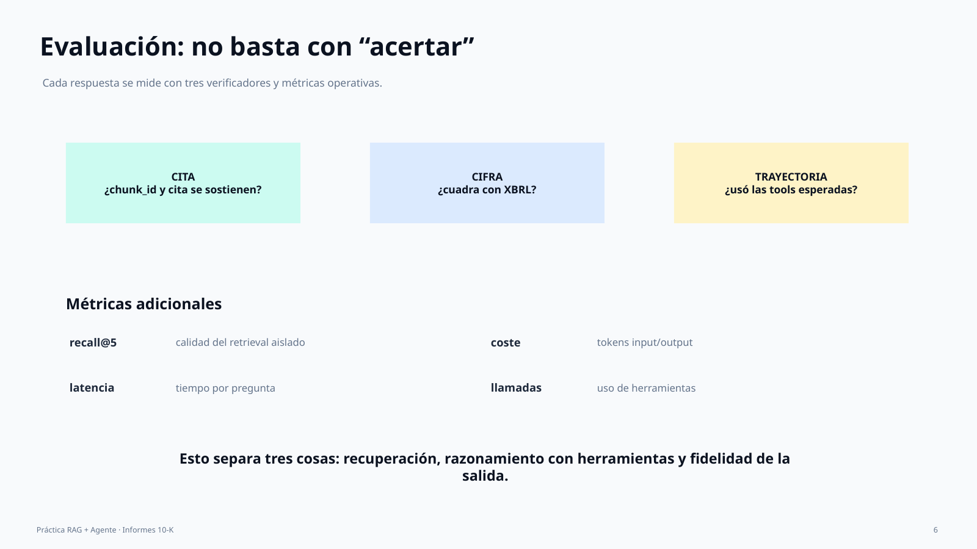
Notes:
La evaluación fue una parte central de la práctica. No nos quedamos solo con accuracy. Medimos tres cosas principales: si la cita era verificable, si la cifra coincidía con XBRL y si se habían usado las herramientas esperadas. Además medimos recall@5, coste, latencia y número de llamadas. También añadimos un guardrail numérico como middleware: si la respuesta dice una cifra procedente de XBRL y no cuadra, el sistema devuelve el desajuste al modelo para que corrija. Esto reduce el riesgo de una respuesta numéricamente plausible pero incorrecta.

Slide 7
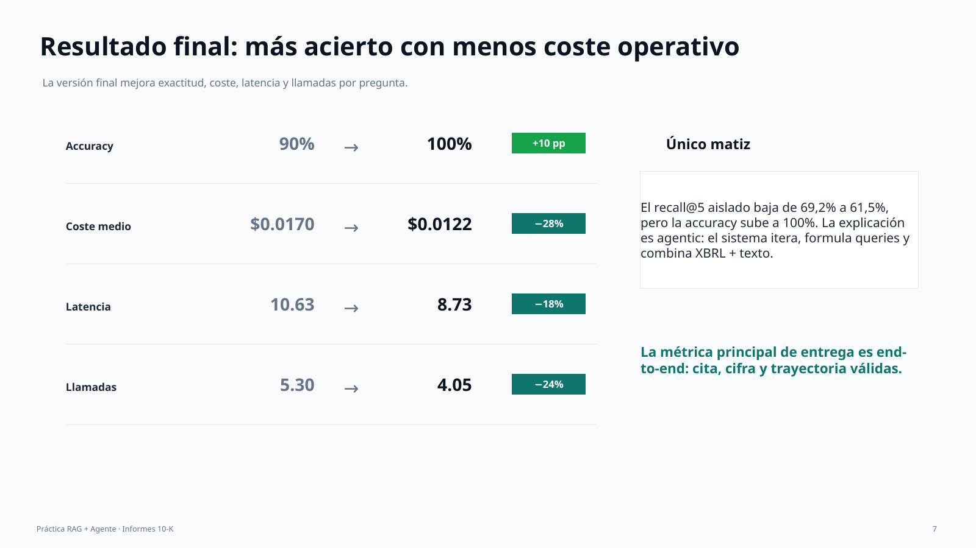
Notes:
Estos son los resultados finales de la ejecución limpia. El baseline obtuvo un 90% y la versión final llega al 100% en nuestro golden set. Además, no solo mejora el acierto: baja el coste medio, baja la latencia y baja el número de llamadas. Es decir, no fue una mejora a base de hacer más cosas, sino de ordenar mejor qué herramienta usar y de reforzar la trazabilidad. Curiosamente, el recall@5 aislado baja. Esto lo interpretamos como una señal de que el agente no depende de una única consulta: puede reformular, iterar y combinar herramientas.

Slide 8
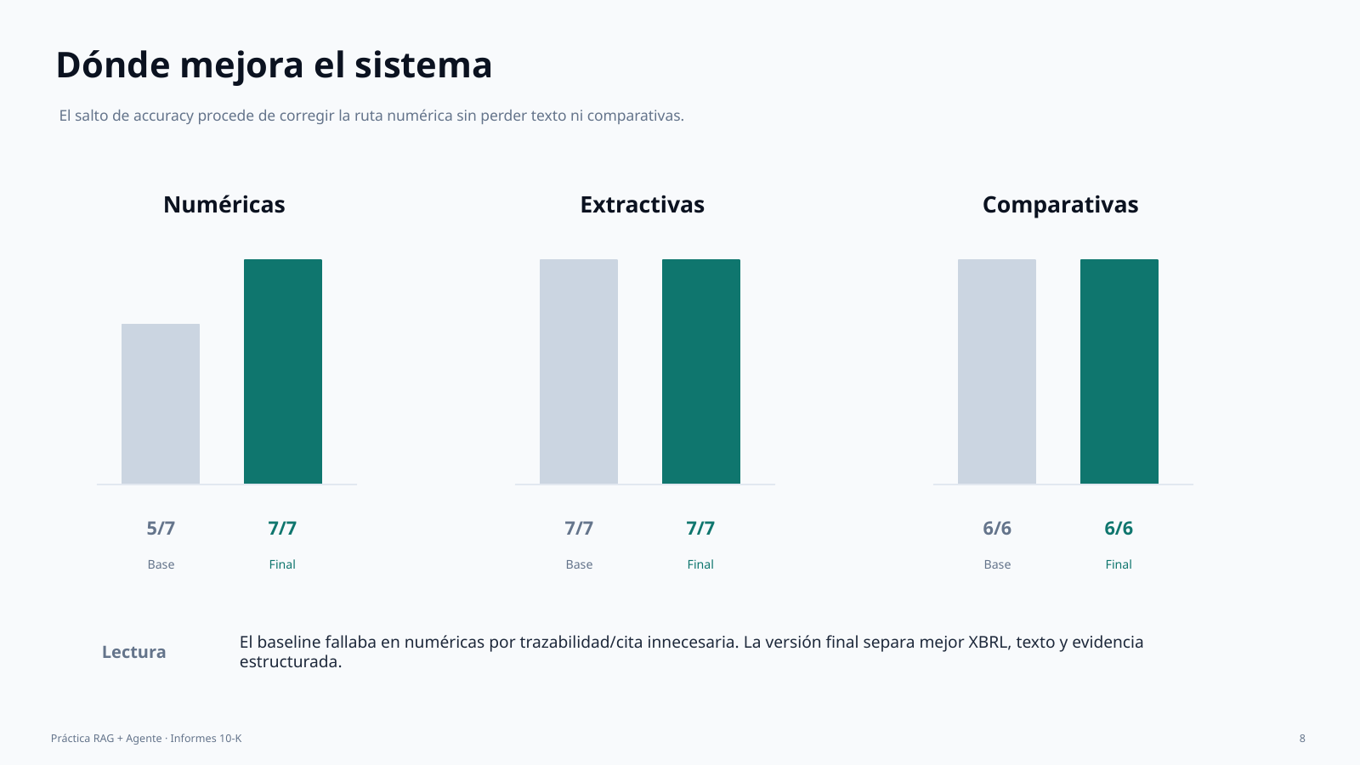
Notes:
Aquí se ve dónde mejora de verdad. En las preguntas numéricas el baseline fallaba porque a veces mezclaba XBRL con texto y acababa metiendo citas innecesarias. La versión final separa mejor: si es una magnitud contable, XBRL y listo. Las extractivas ya funcionaban bien y se mantienen. Las comparativas también pasan todas, que era la parte más difícil, porque obligan a mezclar una cifra estructurada con una explicación narrativa. Para nosotros, este fue el punto clave: no era solo “hacer RAG”, sino coordinar bien varias herramientas.

Slide 9
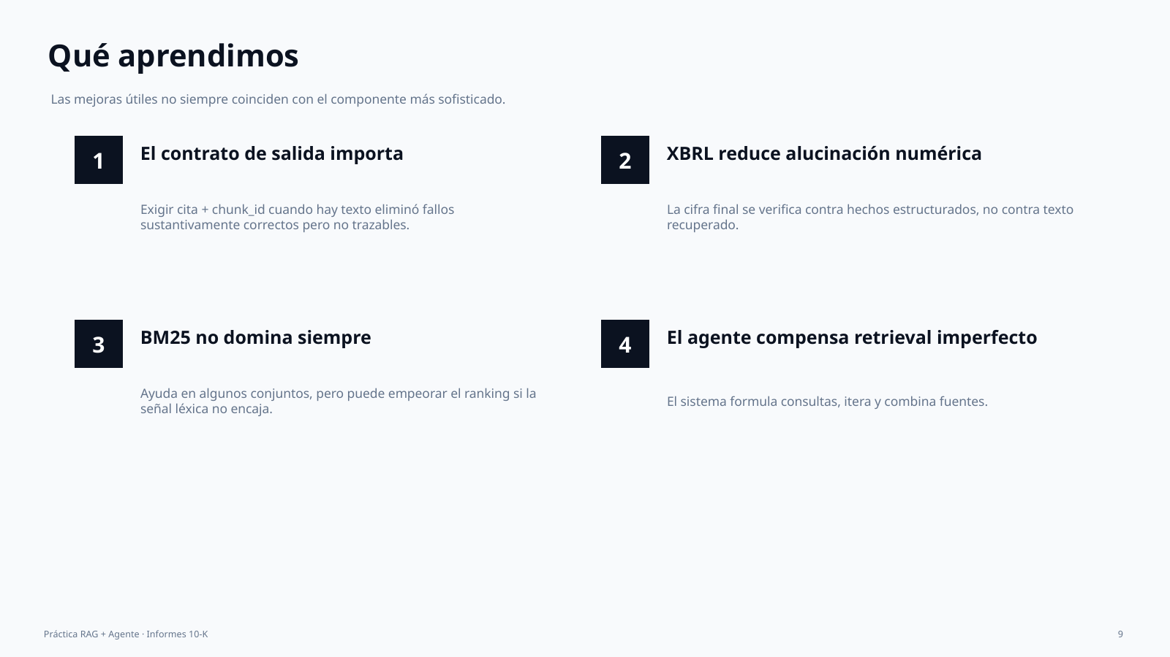
Notes:
Las lecciones principales son estas. Primero: bajar la temperatura no es lo que evita que el modelo invente; lo que ayuda es tener herramientas, citas, estructura y verificadores. Segundo: BM25 no siempre mejora todo; en unas consultas ayuda y en otras no. Tercero: el mayor salto de robustez vino de exigir trazabilidad. Si una respuesta se apoya en texto, tiene que traer cita y chunk_id. Y cuarto: medir coste y latencia cambia las decisiones. Una técnica puede mejorar recall pero no merecer la pena si encarece mucho el sistema.

Slide 10
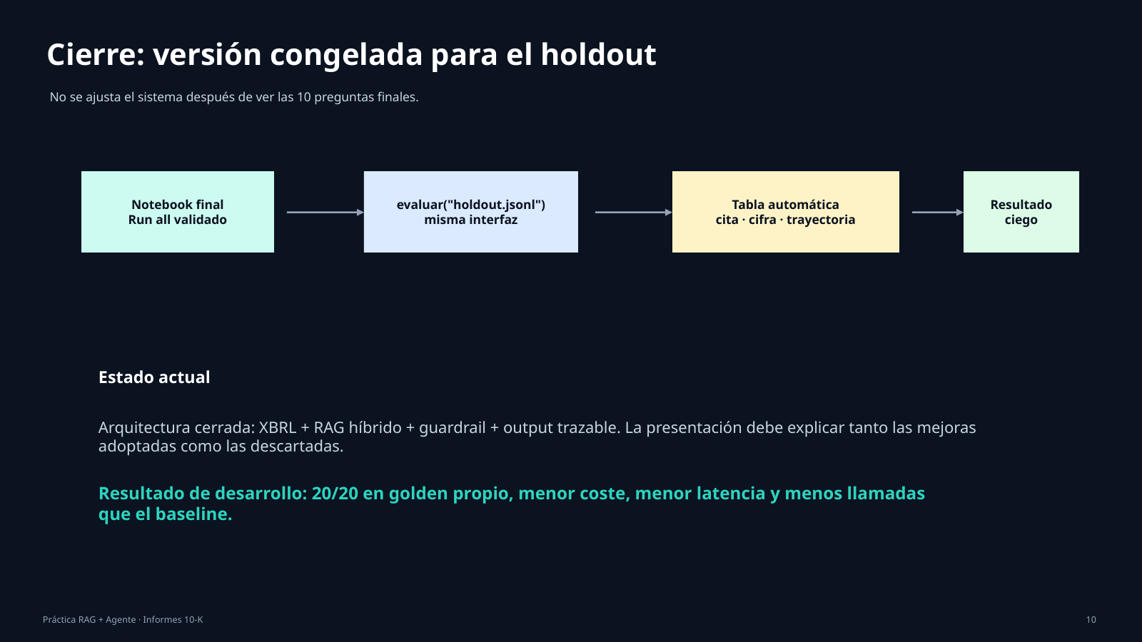
Notes:
Cerramos con una versión congelada antes del holdout. El notebook ejecuta de principio a fin, genera baseline, sistema final y tablas comparativas. Para la exposición no deberíamos tocar el sistema después de ver las 10 preguntas del holdout. Simplemente ejecutaremos evaluar sobre ese fichero y veremos cuánto generaliza. Nuestra tesis final es que el resultado no depende de una sola técnica, sino de la combinación: XBRL para cifras, retrieval híbrido para texto, agente para decidir, salida estructurada y guardrails para verificar.

